Slide 1

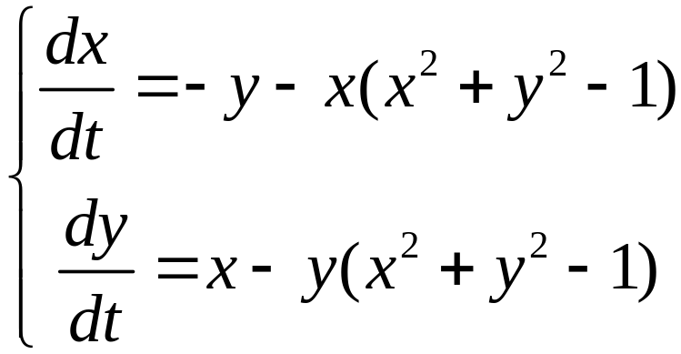

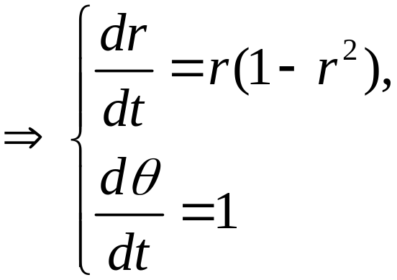
§5.4 极限环和平面图貌
5.4.1 极限环
例 一阶非线性驻定方程组
取极坐标

Slide 2

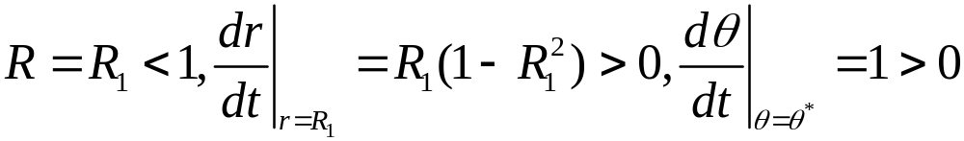

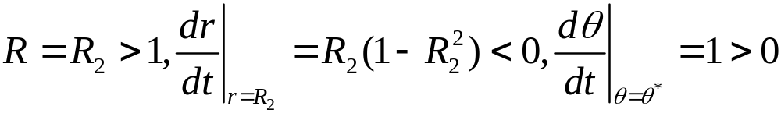

方程组有两个特解
（1）为奇点；（2）以单位圆为轨线的周期解，
周期为
且沿顺时针方向旋转
沿圆
轨线按顺时针方向从圆
上走出圆外
沿圆
轨线按顺时针方向从圆
上走到圆内

Slide 3
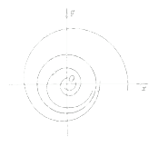

注：
孤立的周期闭轨
称为极限环

Slide 4
设 是系统
的一个极限环,如果存在着 的一个 邻域，
使从此邻域内出发的其它解均正向
趋近于 ，则称 为稳定的极限环。
如果其它解均负向 趋近于 ，
则称 为不稳定的极限环。
如果从 的 邻域出发的其它轨线在 的
一侧正向趋近于 ，另一侧负向趋近于 ，
则称此 为半稳定的极限环。

Slide 5
定理5.4.1 Poincare-Bendixson环域定理
设区域 是由两条简单闭曲线 围成的
环形域并且满足下面条件:
(1) 及其边界 上不含奇点;
(2)从G的边界 上各点出发的轨线都不能
离开(或进入) ;
(3) 均不是闭曲线.
则在 内至少存在一个外稳定闭轨和一个内
稳定闭轨(一个外不稳定闭轨和一个内不稳定的闭
轨)，如果闭轨是惟一的,则它一定是一条稳定的
(不稳定的)极限环。

Slide 6

定理5.4.2 设系统
的右端函数 ， 在某个单连域 内
连续可微,并且
在 内不变号,且在 的任何子域内不恒为零，
则方程组
在 内不存在任何闭轨线。

Slide 7
定理5.4.3 对于方程组
Dulac函数
若在某个单连域 内存在一个连续可微函数
使得
不变号。且在 的任何子域中不恒为零，
则方程组不存在全部位于 内的闭轨线。

Slide 8

定理5.4.4 如果沿着系统
的极限环 有
则 是稳定(不稳定)的.其中 是 的周期。

Slide 9
定理5.4.5 给定微分方程
其等价方程组为：
其中
如果
(1) 在 连续;
(2) ;
(3) 在 内分别单调不减，
则上述方程组至多存在一个极限环，若存在它
必定为稳定的。

Slide 10
例1 证明平面二次系统
(1)
当 时无闭轨线。
证明 由系统的第一个方程得到
故轨线与直线 相交时只能从它的一侧向

Slide 11
另一侧,因此系统若有闭轨线.它只能位于直线
的一侧,在这一侧取Dulac函数
容易算出
当 时它是常号且当仅且当 时为
零，当 不是系统的轨线。
所以由定理5.4.3知:
系统(1)当 时不存在闭轨。

Slide 12
例2 用定理5.4.4的结论判定非线性方程组
引入极坐标
后产生的极限环 及 的稳定性。

Slide 13
解 由 可以算出
对 有

Slide 14
故由定理5.4.4知 是不稳定的。
对 有
故由定理5.4.4知 是稳定的 。

Slide 15
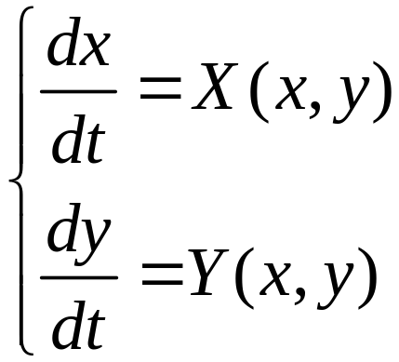

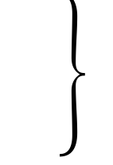

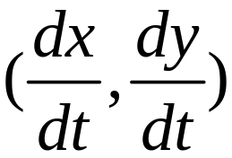

5.4.2 平面图貌
垂直等倾线
交点为奇点
水平等倾线
两曲线划分区域内的
为

Slide 16
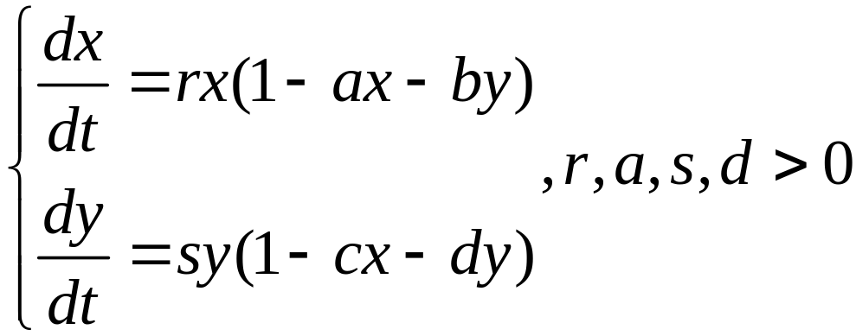





例 考虑两种群的Volterra模型：
（1）
竞争模型
（2）
捕食者-食饵模型
（3）
共存模型
垂直等倾线
水平等倾线

Slide 17
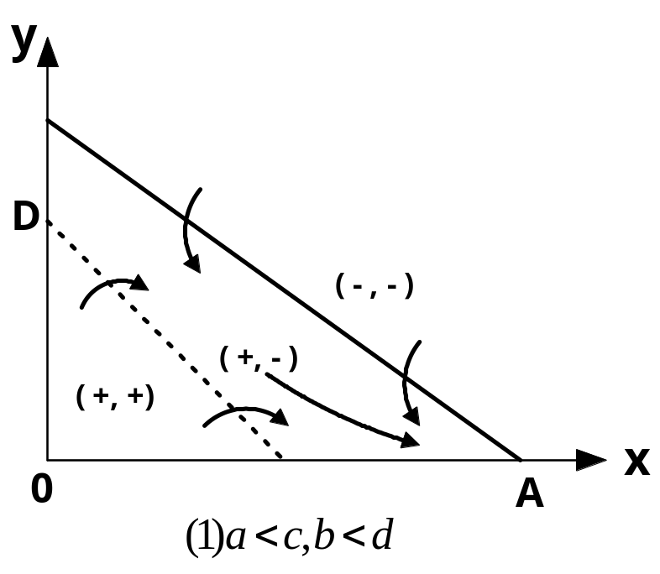
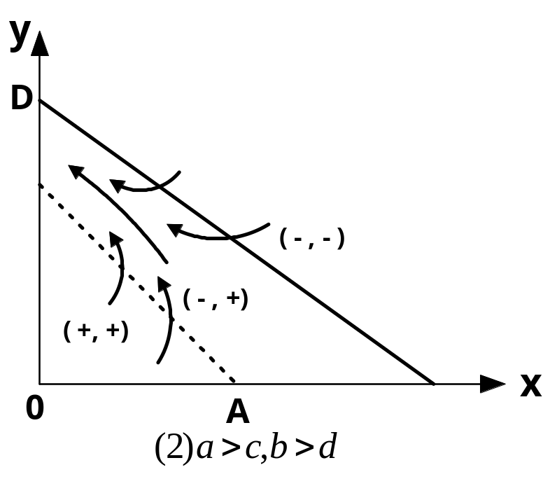
X种群趋于定量，y种群趋于灭绝
y种群趋于定量，x种群趋于灭绝

Slide 18
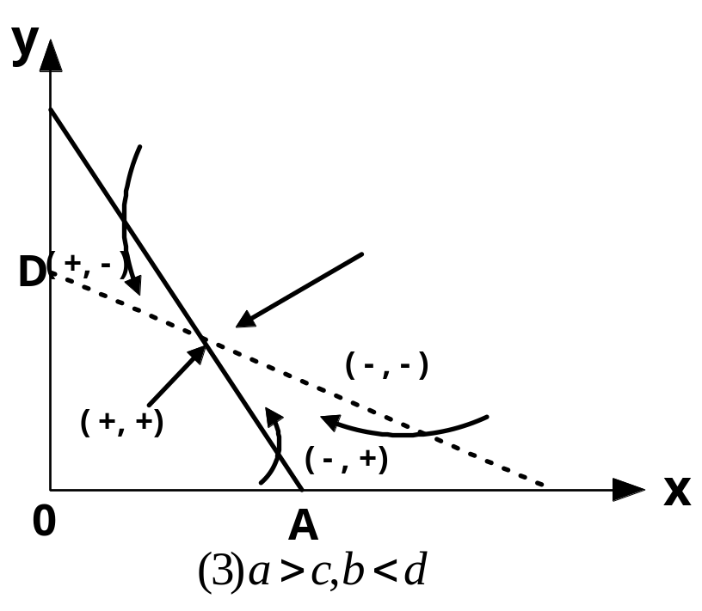
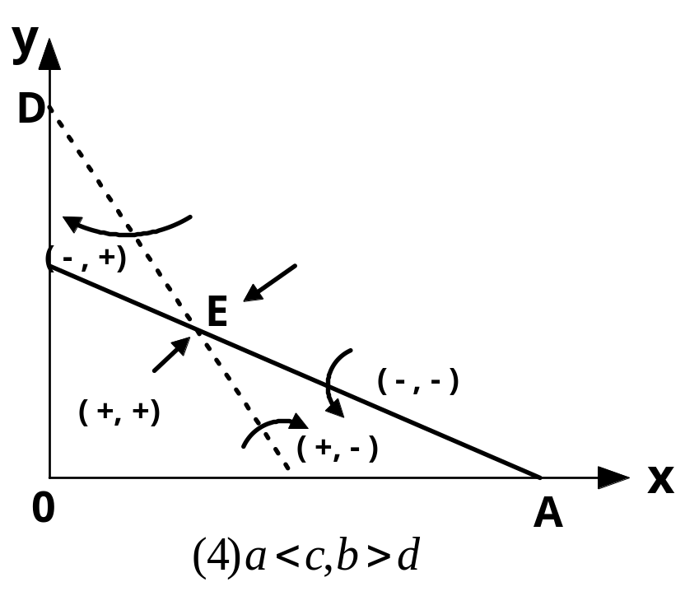
E
X种群和y种群以一定量共存
X，y 种群或以一定量共存，或有一灭绝

